Slide 1
A könyvtárak felépítése

Slide 2
A tétel
Mit tud a zárt raktári rendszerű és mit a szabadpolcos könyvtárakról? Milyen fontosabb részei, terei vannak a könyvtárnak, melyiknek mi a feladata?

Slide 3
A könyvtárak csoportosítása felépítés szerint
A könyvtárak a felépítés szerint három csoportra oszthatóak:
  Zárt raktári rendszerű könyvtárak
  Szabadpolcos rendszerű raktárak
  Vegyes rendszerű könyvtárak

Slide 4
Zárt raktári rendszerű könyvtárak
A könyvek raktárakban vannak elhelyezve.
Az olvasók katalógusok és a könyvtáros segítségével választják ki a kért könyvet.
Miután kitöltik a kérőlapot, a könyvtárosok kihozzák a raktárból a kért könyvet.
Előnye: a könyvek nagyobb védelme, raktári rend fenntartása(az olvasók nem keverik össze a polcon a könyveket)
Hátránya: az olvasó a kiválasztás előtt nem olvashat bele a könyvbe

Slide 5
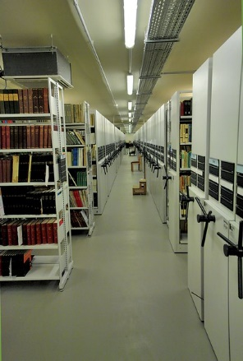
Zárt raktári rendszerű könyvtár

Slide 6
Szabadpolcos rendszerű könyvtárak
A könyvek az olvasók számára elérhető polcokon vannak elhelyezve.
Az irodalmi művek szerzői betűrendben , a szakkönyvek szakrendben vannak elhelyezve a polcokon.
Az olvasók a polcok között mozogva, bármelyik könyvet levehetik polcról
Előnye: az olvasó beleolvashat könyvbe a kiválasztás előtt
Hátránya: nagyobb helyigény, a könyveket más helyre rakhatják vissza az olvasók

Slide 7
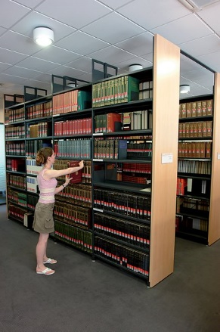
Szabadpolcos rendszerű könyvtár

Slide 8
Vegyes rendszerű könyvtárak
A könyvek egy része a szabad polcokon kerül elhelyezésre.
A ritkábban használt (vagy értékesebb) könyvek raktárba kerülnek.
Előnye: ötvözi mindkét tárolási mód előnyeit
Hátránya: az olvasó sokszor a polcokon keresi a könyvet, ami a raktárban van.

Slide 9
A könyvtári terek
Egy könyvtár különböző feladatú helyiségekből áll.
Bizonyos funkciójú helyiségek összevonásra is kerülhetnek egy térben.
Ma már minden könyvtári helyiség akadálymentesített kell, hogy legyen, hogy a mozgássérültek is látogatni tudják.
Fontosabb könyvtári terek, helyiségek:
  Szabadpolcos rész
  Olvasóterem
  Kölcsönző pult

Slide 10
Kézikönyvtár és szabadpolcos rész
A szabadpolcos rész
A könyvtárnak ezen a részén az olvasók szabadon mozoghatnak és válogathatnak a polcokon lévő könyvek között
Kézikönyvtár:
Itt azok a könyvek vannak elhelyezve, melyek csak könyvtárban olvashatóak
Olvasóterem
Az olvasók itt olvashatják a csak helyben használható könyveket

Slide 11
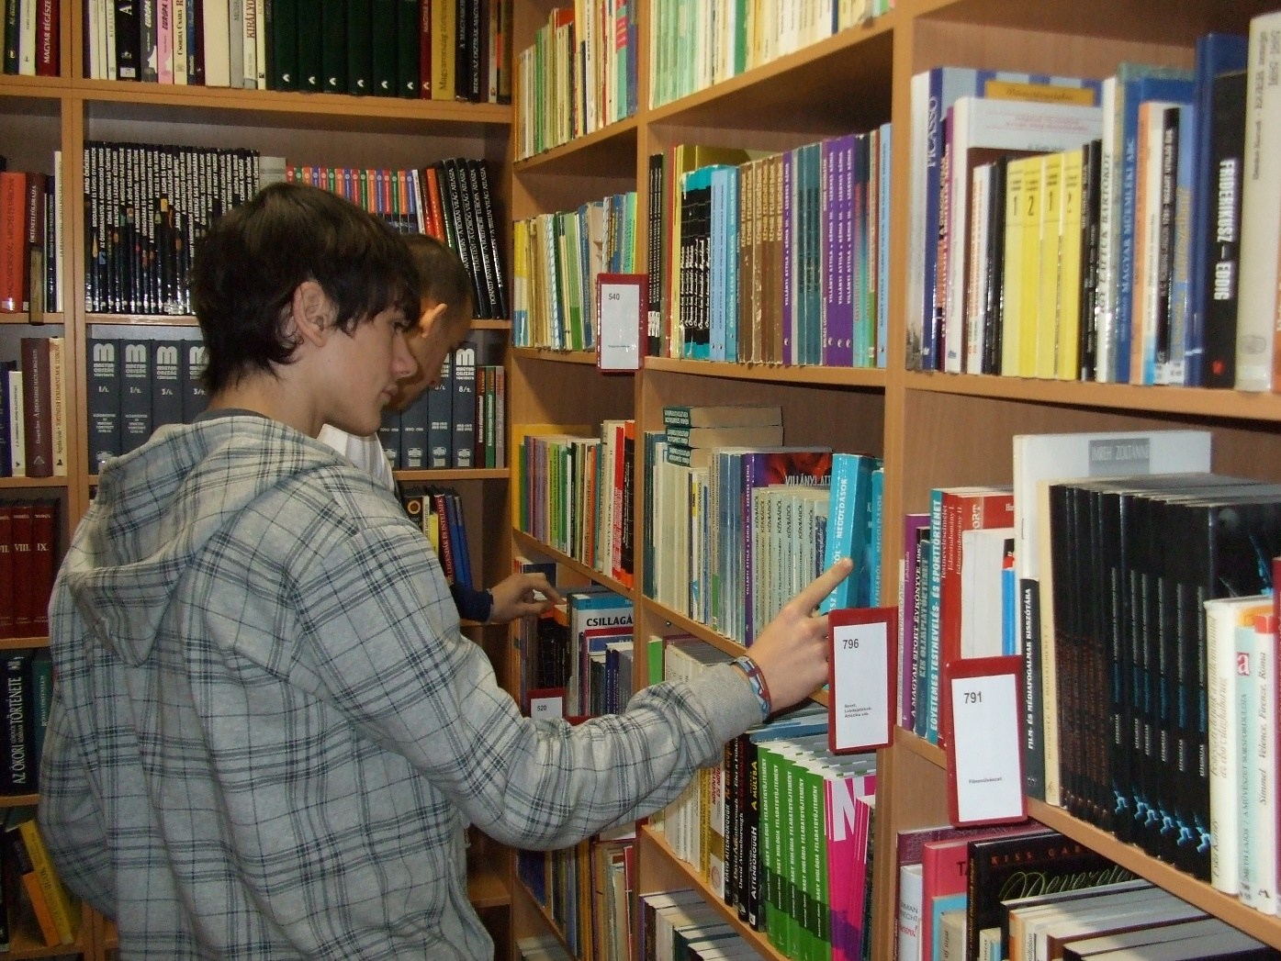
Szabadpolcos rész

Slide 12
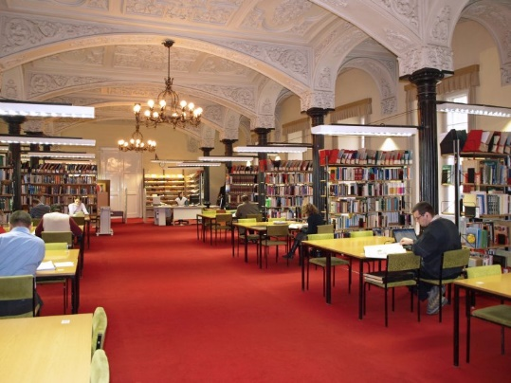
Olvasóterem és kézikönyvtár

Slide 13
Kölcsönző pult és katalógus terem
Kölcsönző pult:
a könyvtár bejáratánál találhatóak. Itt mindig tartózkodik könyvtáros. Itt intézik a könyvek kölcsönzésével, illetve a beiratkozással kapcsolatos adminisztrációt.
Katalógusterem:
Ezen a részen vannak a könyvállományban való keresést biztosító katalógusok, adatbázisok. Régebben a cédulakatalógusok voltak a jellemzőek, ma már számítógépes adatbázisban lehet keresni

Slide 14
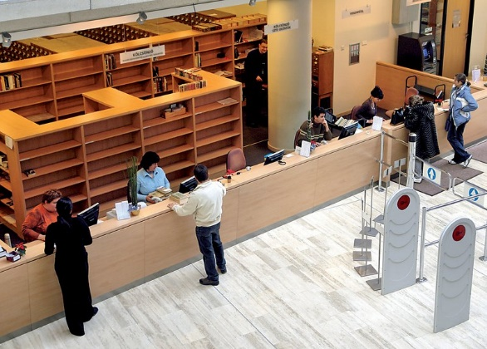
Kölcsönző pult

Slide 15
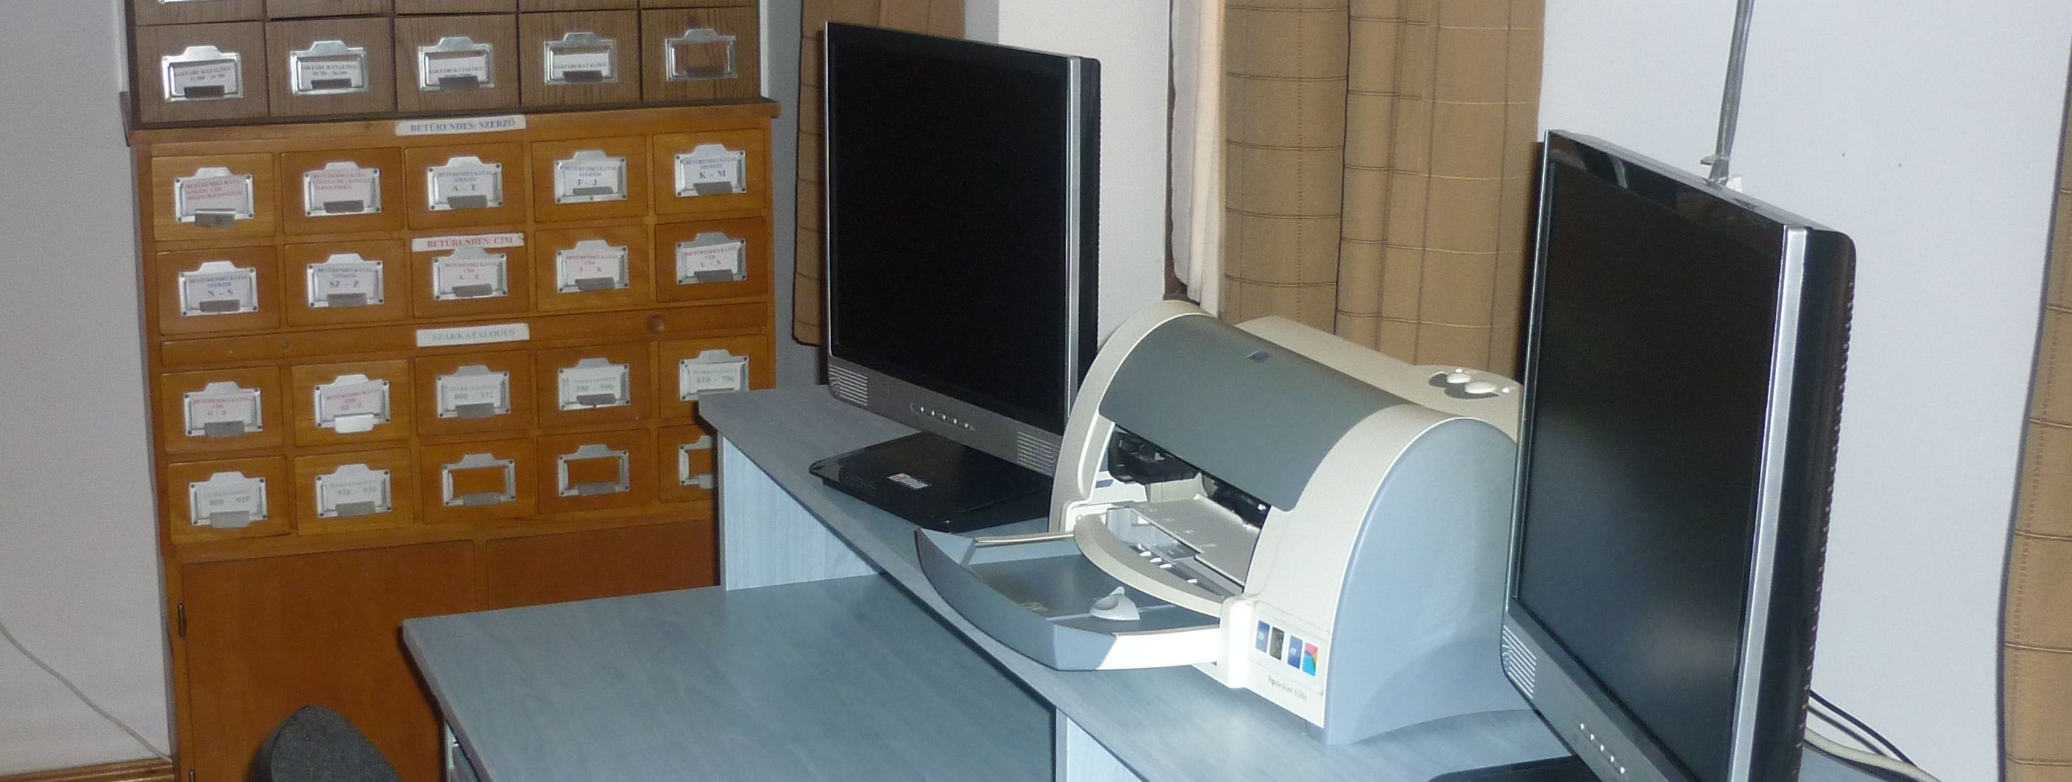
Katalógus és számítógépes keresés

Slide 16
Számítógépterem, zenei részleg, kutatószoba
Számítógépterem:
A beiratkozott olvasók itt használhatják a könyvtár számítógépeit
Kutatószoba:
Nagyobb könyvtárakban jellemző, a kutatók számára biztosított csendes szoba
Fonotéka, videotéka,zenei részleg:
ezen részen lehet kölcsönözni hallgatni a CD-ket, dvd-ket és egyéb hang vagy mozgógép hordozókat

Slide 17
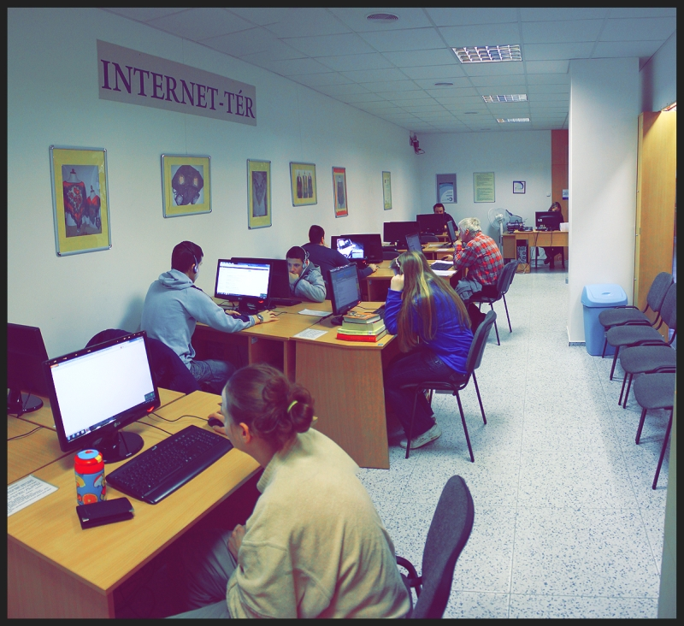
Számítógépterem a könyvtárban

Slide 18
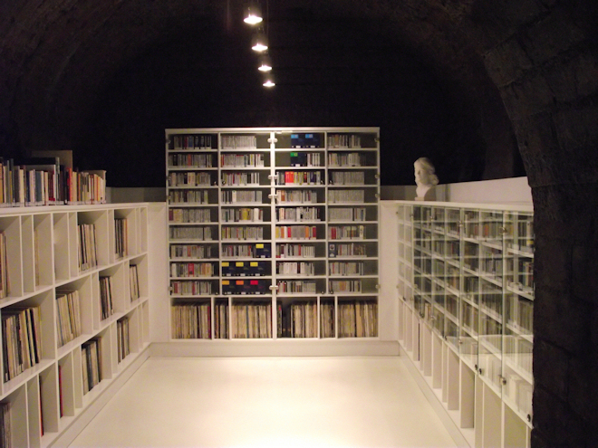
Zenei részleg a könyvtárban

